Slide 1



安
云
燃
城/园区燃气漏损监测与应急平台
商业计划书
李星阳 杨修 黄红洲
2025.11.15

Slide 2
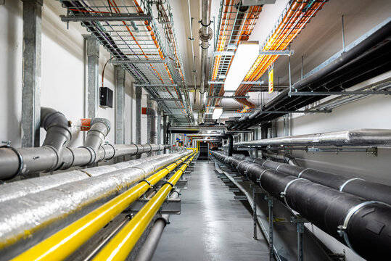
01
项目概述
02
解决思路
A wonderful serenity has taken possession of my entire soul
A wonderful serenity has taken possession of my entire soul
目 录
CONTENTS
03
产品设计
04
技术实现
A wonderful serenity has taken possession of my entire soul
A wonderful serenity has taken possession of my entire soul
05
项目规划
A wonderful serenity has taken possession of my entire soul

Slide 3
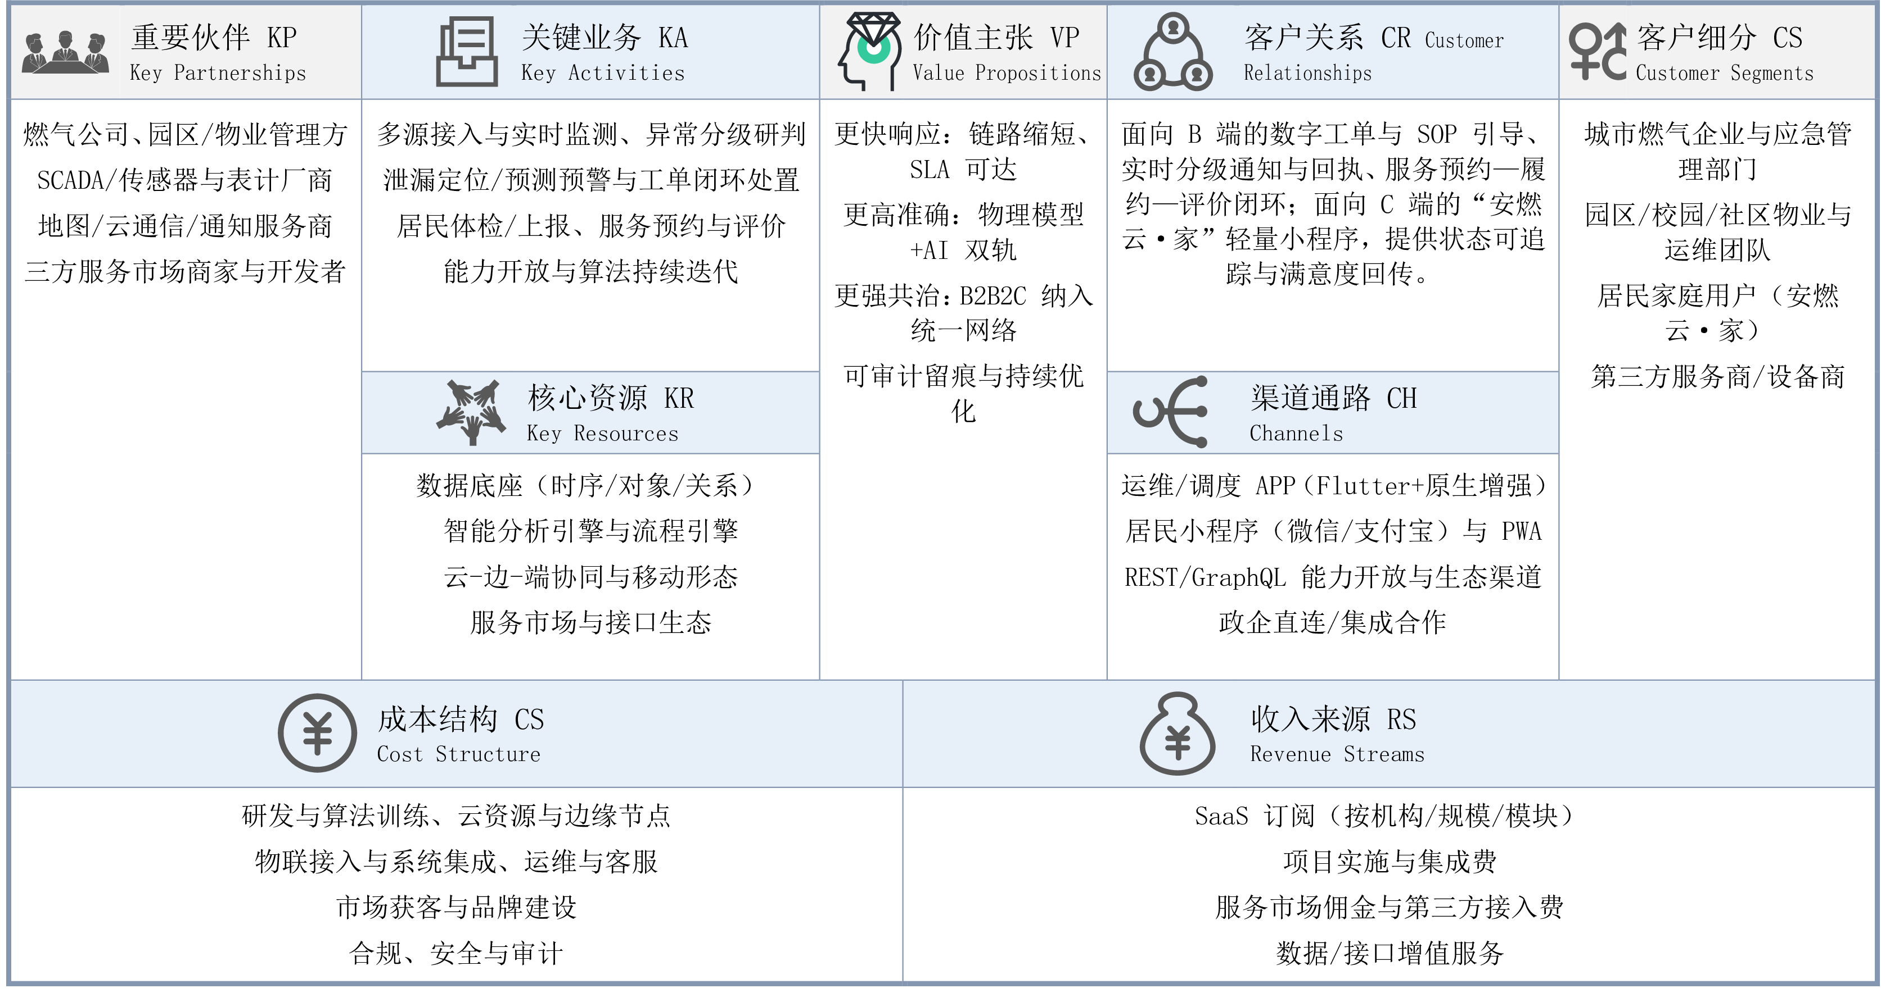
商业画布

Slide 4
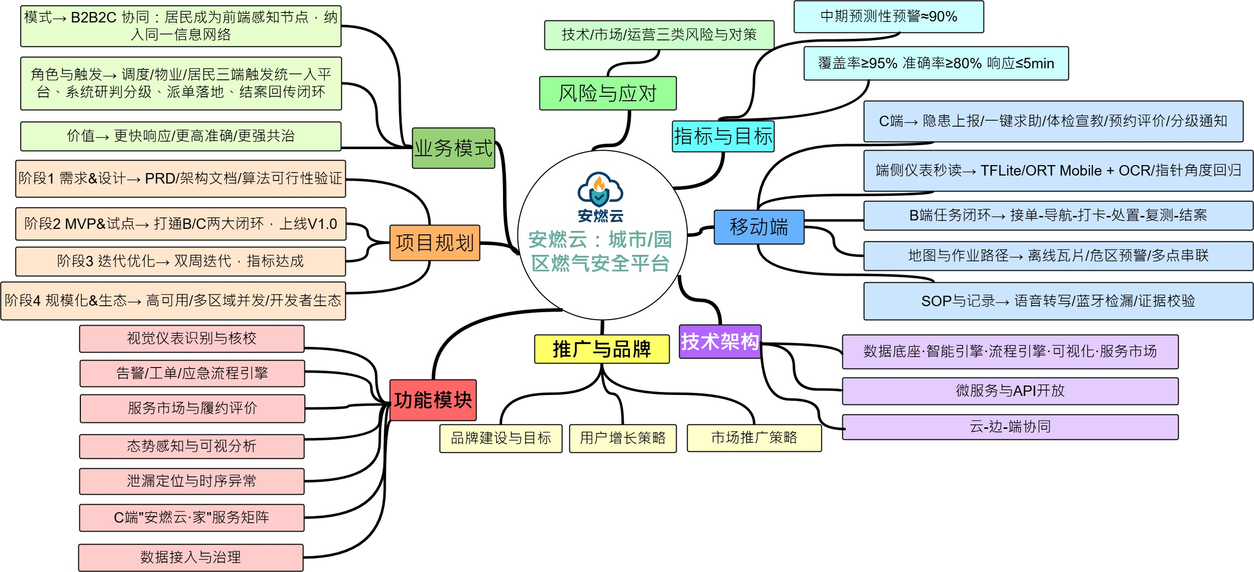
思维导图

Slide 5

01
1.项目概述
Project Brief: Smart Gas IoT Deployment
PART ONE

Slide 6





行业定义
技术赋能
云-边-端协同架构
物联网传感
实时数据采集
燃气安全与智慧管网行业是"互联网+能源安全"的核心细分赛道,属于城市基础设施数字化转型的关键领域。其本质是通过物联网、AI、云计算等技术,实现燃气输配系统的在线监测、漏损定位、应急处置智能化。
参与主体生态：
B端核心：燃气运营商(输配调度、管网运维、计量收费)
B端延伸：园区物业(末端安全管理、用户服务接口)
监管方：政府城管部门(安全监督、应急指挥、政策制定)
C端终端：居民与工商业用户(燃气使用、费用缴纳、安全反馈)
需求导向
安全+效率+公众参与
AI算法
智能分析预警

Slide 7
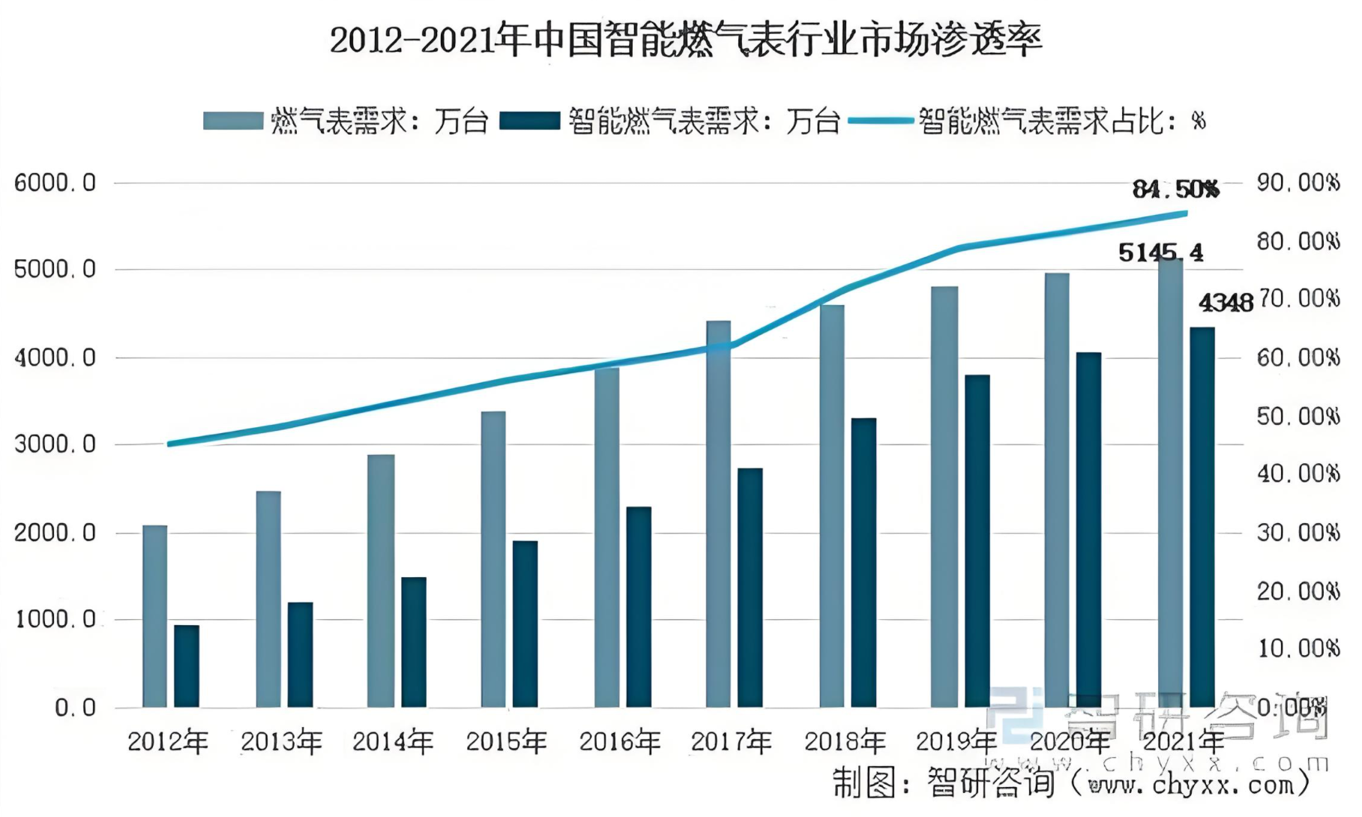
行业现状
未来发展趋势
在"双碳目标"与"城市安全精细化治理"(燃气事故防范与应急能力建设)双重政策驱动下,行业正经历从"人工巡检+离线监控"向"数字孪生+智能运维"的深刻转型。
技术架构演进趋势：
云平台：承载海量数据存储、大数据分析、AI模型训练与决策支持
边缘端：部署边缘计算节点,实现毫秒级实时数据处理与本地智能决策
终端设备：物联网传感器、智能表计、阀门执行器形成全域感知网络
融合趋势与生态协同：与智慧城市(CIM平台)、应急管理系统深度绑定,强调"事故防范→应急响应→信息可视化→公众参与"的全链路协同。通过数字孪生技术构建管网虚拟映射,实现"预测性维护"替代"被动性抢修"。
用户参与模式创新：推动B2B2C商业模式落地,提升C端参与深度——居民通过手机APP实时查看燃气使用状态、接收泄漏预警、一键报修、能耗分析等服务,形成"政府监管-企业运营-用户参与"三方协同的新型治理格局。
单击此处输入标题
I love you more than I've ever loved any woman. And I've waited longer for you than I've waited for any woman.I love you more than I've ever loved any woman. And I've waited longer for you than I've waited for any woman.
I love you more than I've ever loved any woman. And I've waited longer for you than I've waited for any woman.I love you more than I've ever loved any woman. And I've waited longer for you than I've waited for any woman.
数据显示，2012—2021 年中国智能燃气表行业持续增长，智能燃气表渗透率由低位快速提升至约70%，体现了表计从 人工抄表向智能计量 的明显迁移趋势。
在 安全监管政策、智慧城市建设 等因素推动下，智能表计装机规模持续扩大。随着 NB-IoT、LoRa 等物联网体系逐步完善，泄漏预警、远程阀控等智能功能的落地能力显著增强。
整体来看，行业正从“表计替换”阶段加速迈向“智能感知 + 数据驱动运维”，燃气系统管理正在向可视化与预测性维护全面升级。

Slide 8

行业痛点与挑战
B端监测盲区与应急断点
感知盲区
告警泛滥
流程断点
SCADA节点稀疏，大量传统仪表未联网，形成数据孤岛。
固定阈值误报率高，缺乏AI判别，真实泄漏难以定位。
依赖电话、纸质工单，跨部门协同低效，事件无法追溯。
燃气公司急需“全域感知 + 精准定位 + 流程闭环”的一体化平台。

Slide 9

行业痛点与挑战
C端服务缺失与参与缺位
居民作为燃气安全的重要一环，却长期缺乏有效的参与渠道和服务工具，成为安全治理的薄弱环节。
服务缺失：抄表、报修、预警功能分散，缺乏统一、权威的安全入口。
信息黑洞：异味上报后无反馈，居民对处理进度一无所知，信任感缺失。
意识薄弱：公众安全知识不足，应急演练缺位，自救能力有待提高。
市场需要轻量、可信、可互动的家庭端产品，将用户从 被动观察者 变为 共治节点 。

Slide 10
目标用户群体
调度指挥中心团队
现场抢修人员
物业管理人员
居民用户
30-50岁专业人员,需要智能融合多源数据、精准定位泄漏、标准化应急流程,缩短研判时间减少误报
需要移动端快速接任务、导航定位、视觉识别读数,提升现场工作效率与抢修质量
需及时获取安全预警、便捷沟通渠道,向居民发布权威信息并配合应急处置
各年龄段用户,需要便捷用气管理、简单安全自查、及时异常提醒和可靠上报渠道

Slide 11
五大核心功能模块
对接SCADA系统、AI视觉识别传统仪表、整合巡检与居民上报,构建多维监测数据底座
分级告警机制、数字化工单自动分派、全程可追溯处置记录,实现应急响应全周期管理
专业用户权限管理后台+居民轻量化小程序,实现专业管理与公众参与有机结合
全域感知
智能分析引擎
协同处置
态势感知
用户服务
基于管网水力模型,通过残差分析与多算法融合,精准定位泄漏位置并评估风险等级
GIS可视化界面、多维数据分析、自动化报表生成,为管理决策提供交互载体

Slide 12

02
2.解决思路
Problem-Solving Framework
PART TWO

Slide 13
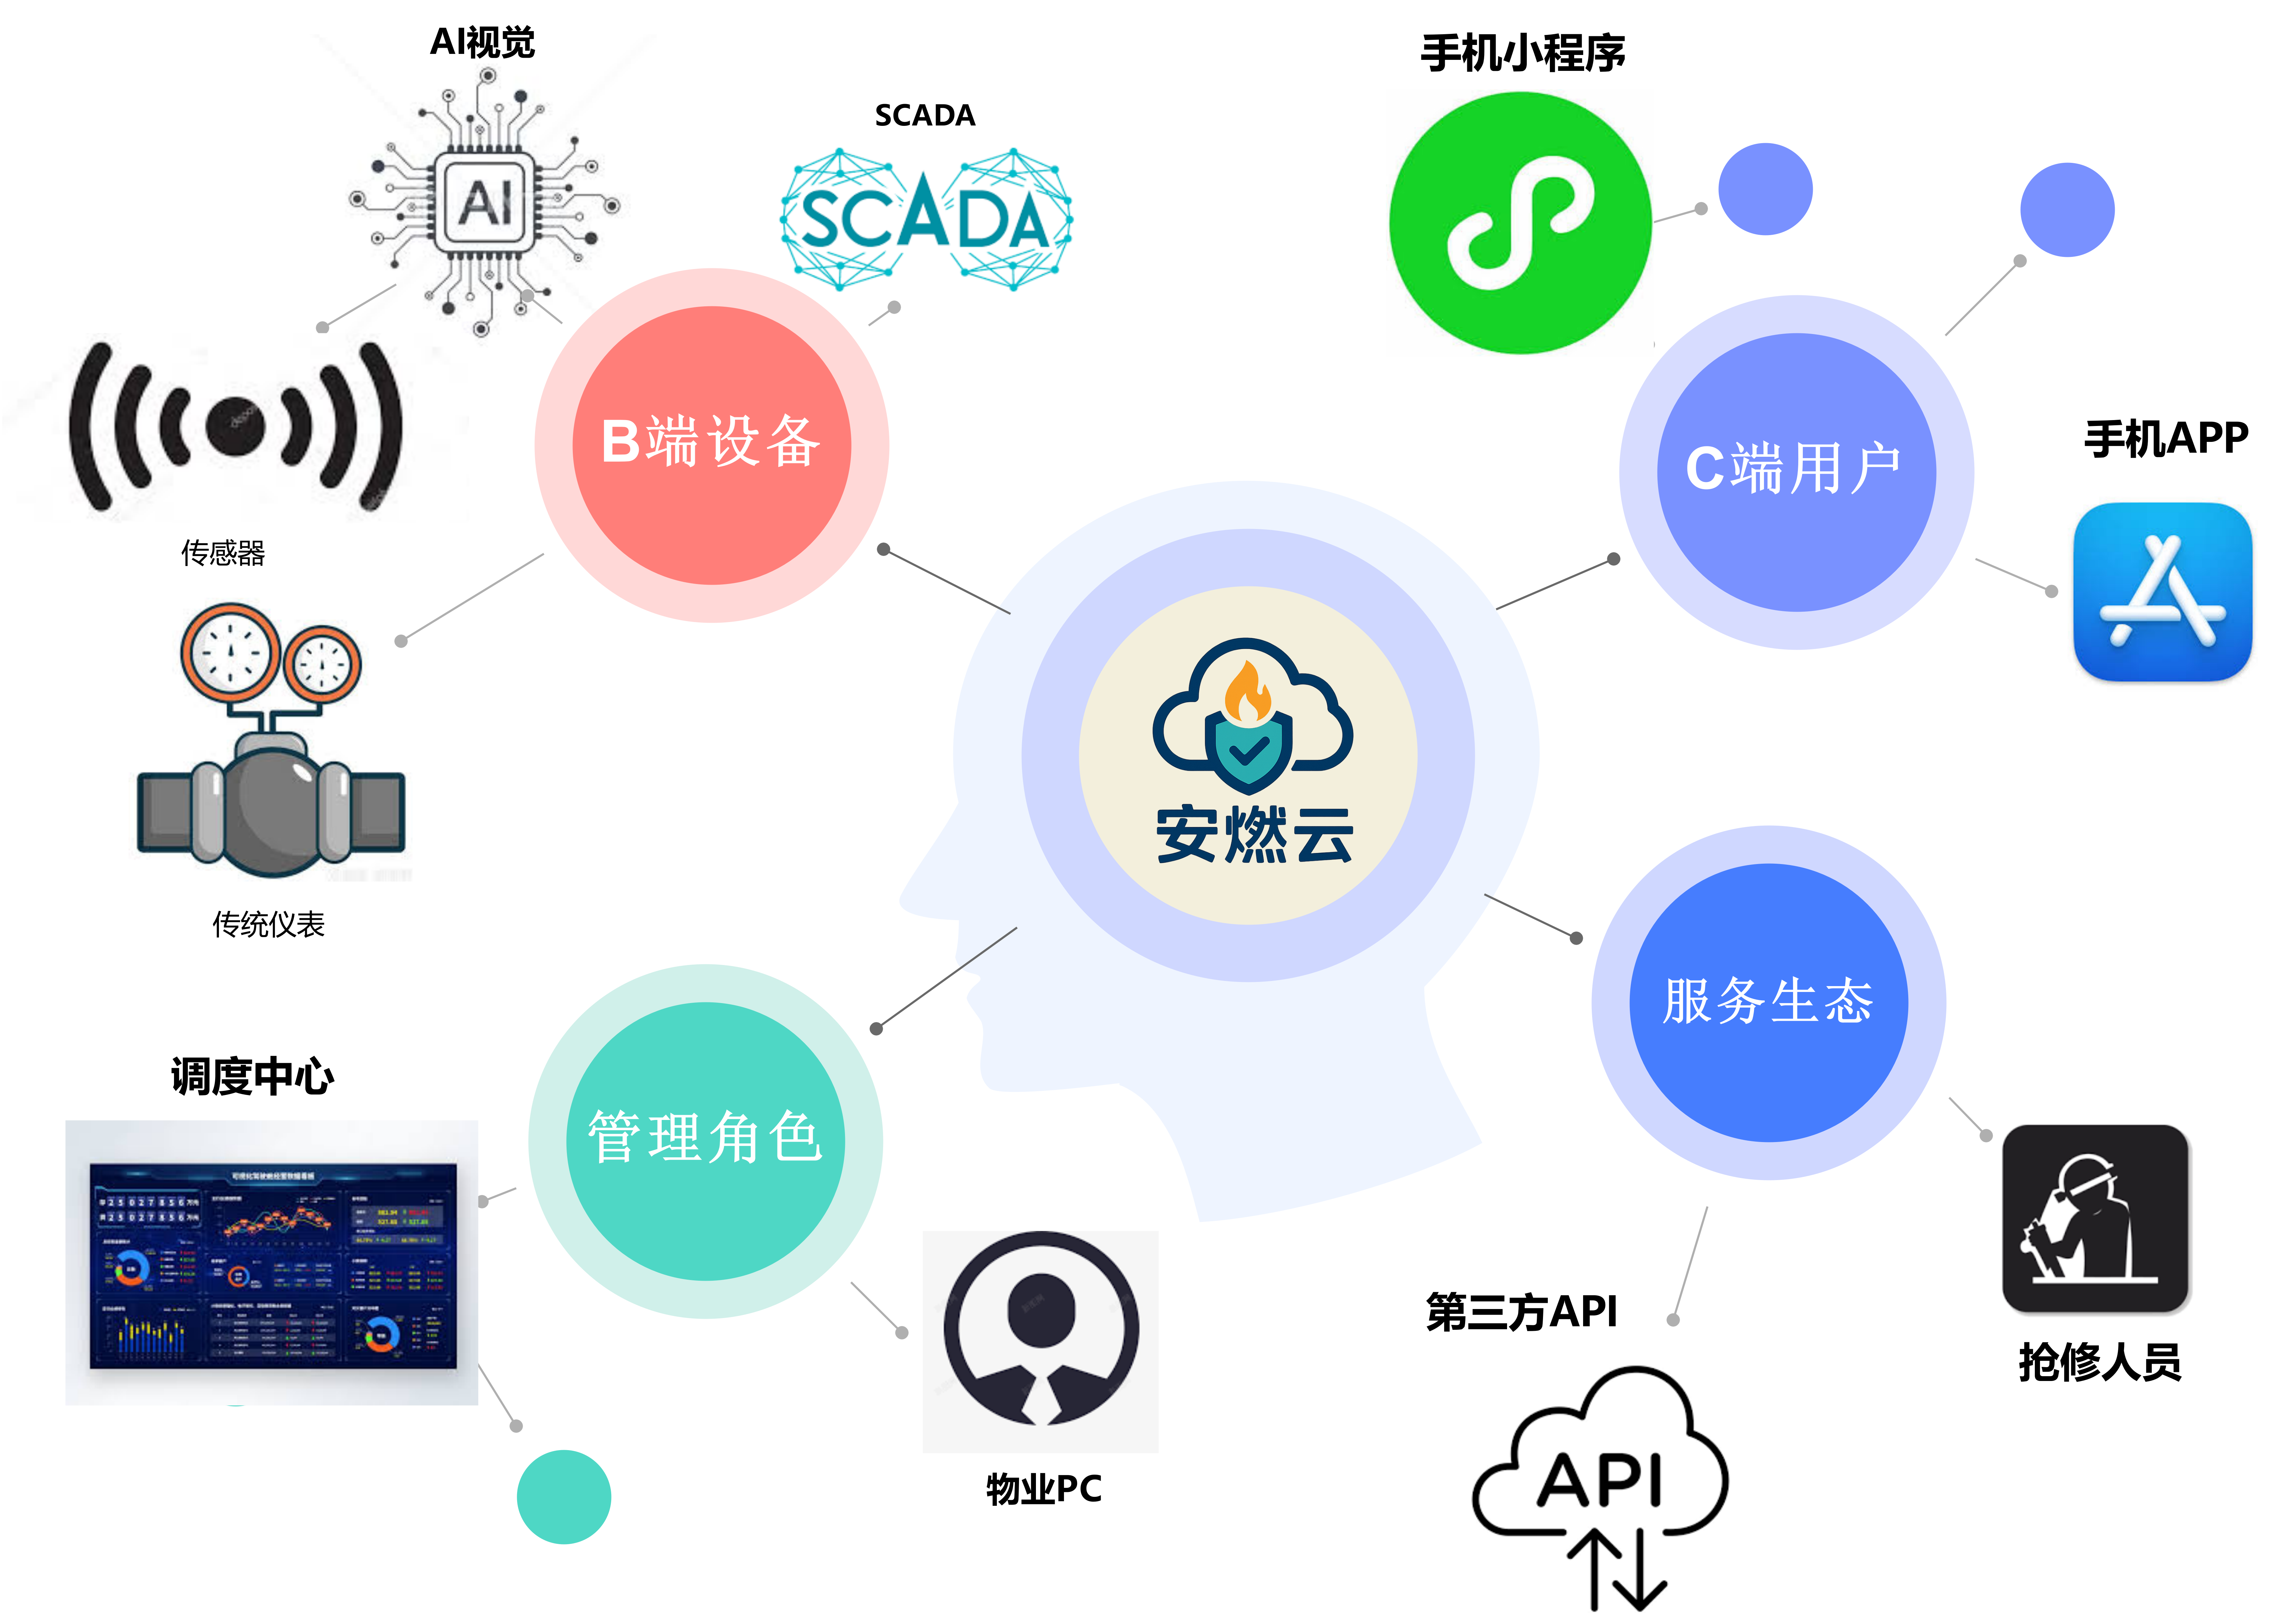
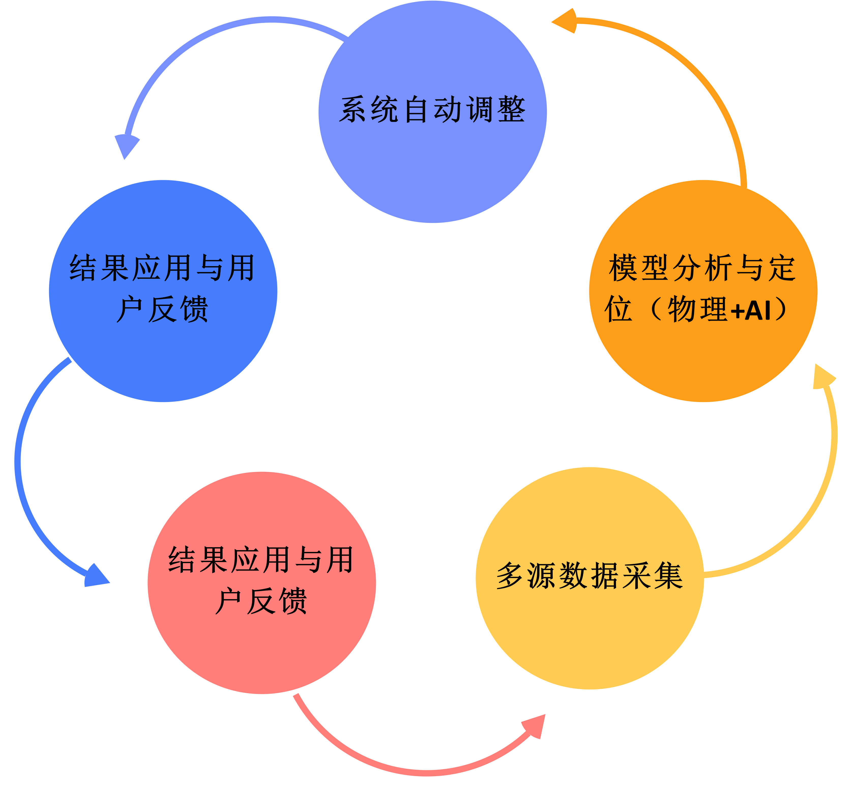
核心解决思路
连接一切
数据驱动
打通物、人、流程断点,通过AI视觉连接非智能仪表,构建B2B2C众包式数据生态
持续收集用户反馈优化算法,AI模型像互联网产品一样敏捷迭代、越用越聪明

Slide 14
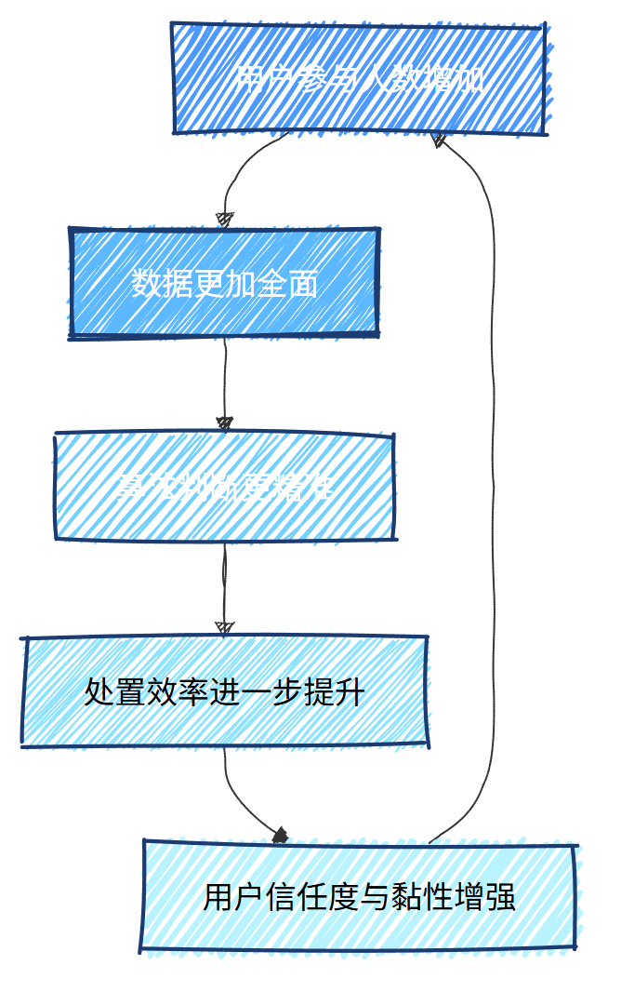
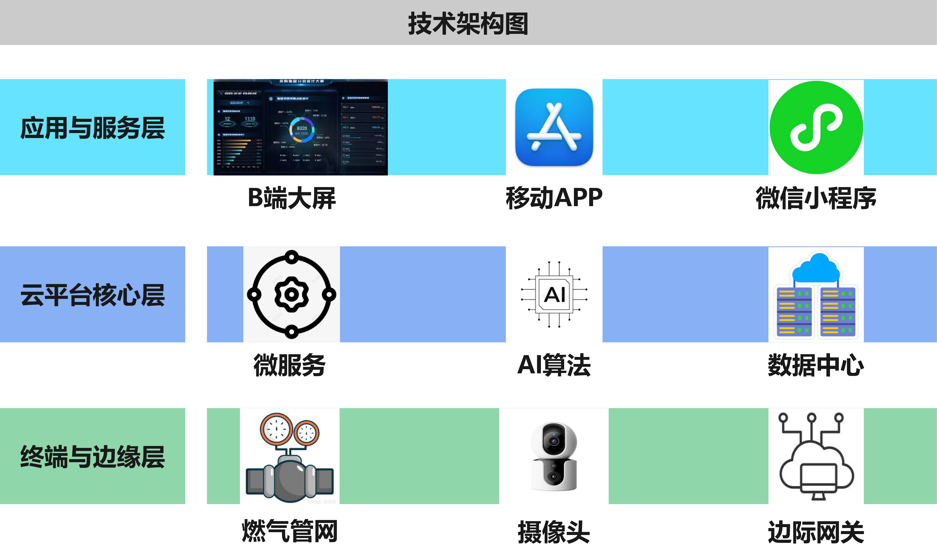
核心解决思路
平台化协同
云原生架构
统一在线协作空间,形成"越多人用数据越准,数据越准处置越快"的增长飞轮
微服务架构确保弹性伸缩、快速部署,核心能力封装为API开放给第三方

Slide 15
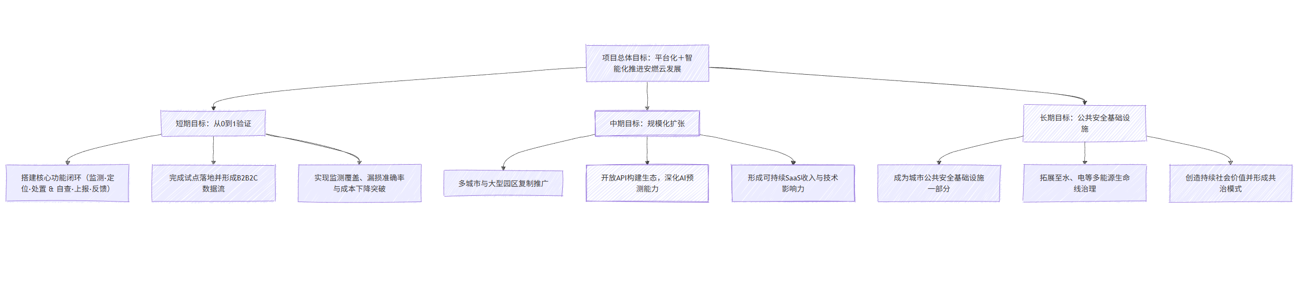
项目目标
项目以“平台化＋智能化”为路径，推动安燃云从标杆应用走向行业级平台。短期聚焦产品从 0 到 1 的功能闭环与试点验证；中期通过多城市复制、开放生态与 AI 深化实现规模化发展；长期构建面向燃气及多能源生命线的公共安全基础设施，形成可持续的社会价值与共治模式。

Slide 16
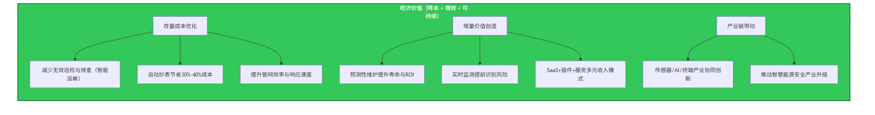
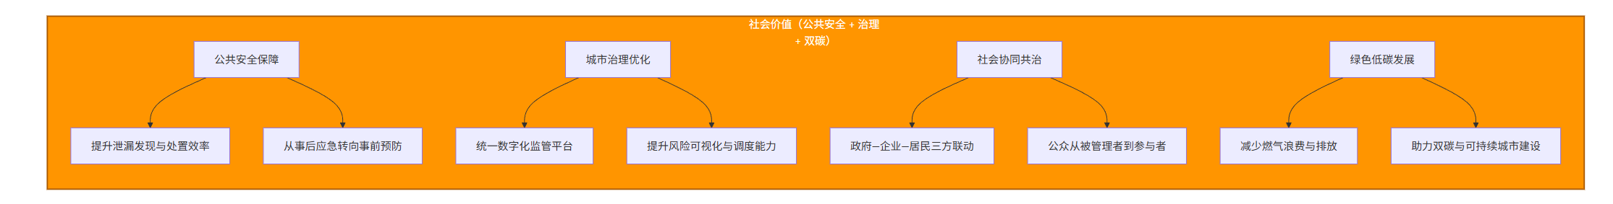
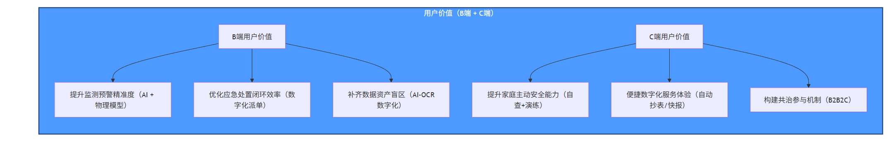
项目意义
经济价值
社会价值
用户价值

Slide 17
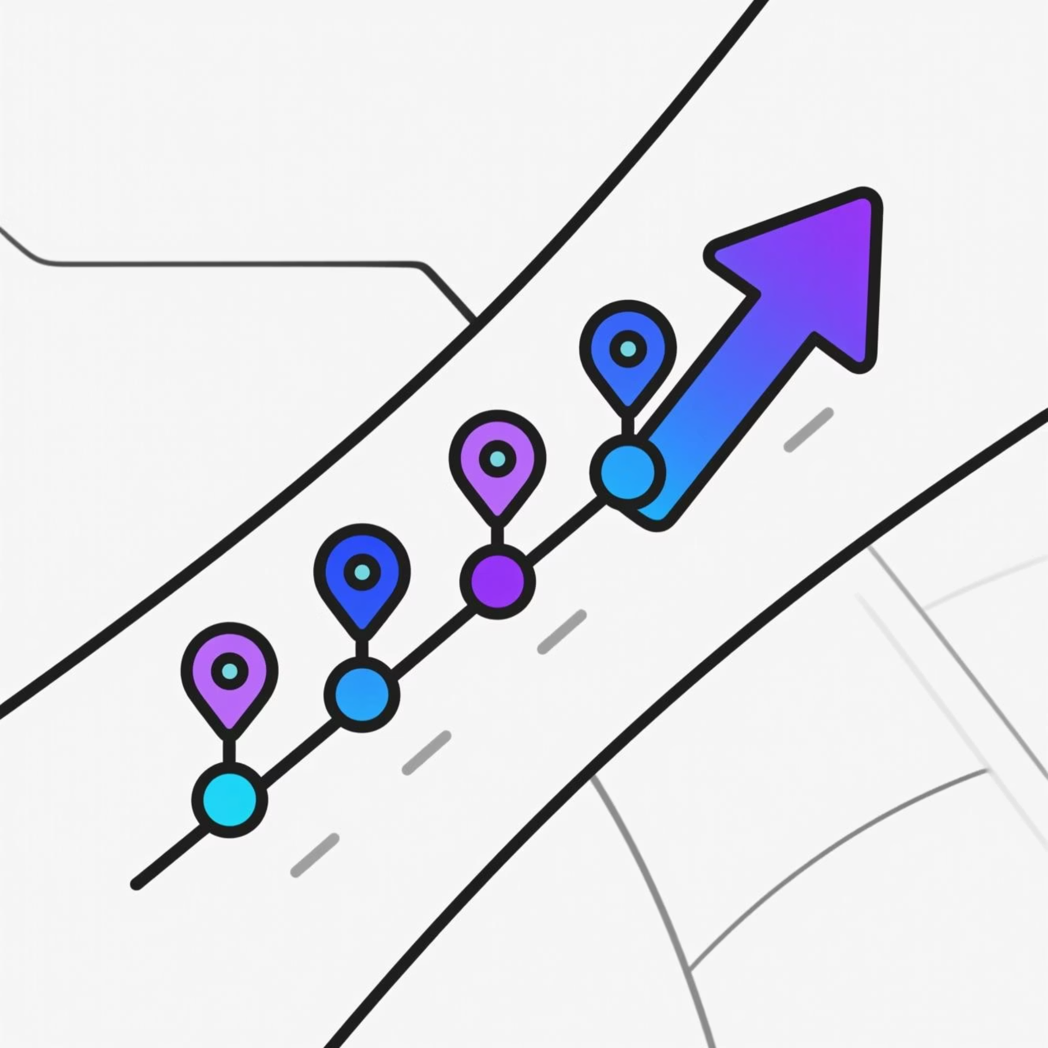
03
3.产品设计
Product Design
PART THREE

Slide 18
业务模式设计
角色定义
在安燃云的整体业务体系中，平台将所有用户抽象为三类角色：需求方、服务方和平台方。
这种互联网式角色划分，使燃气安全治理中原本分散、跨部门的流程被系统化、可识别、可调度，形成统一的数字化治理结构。
角色 | 备注
需求方 | 需求方主要指的是寻找服务的用户； 此类用户期望在平台寻找到相应服务的提供者，能够满足自身的需求。
服务方 | 服务方可以是个人用户也可以是一个团体；
平台 | 平台连接需求方和服务方。通过推荐算法，用户间的自我沟通，使双方完成交易。

Slide 19
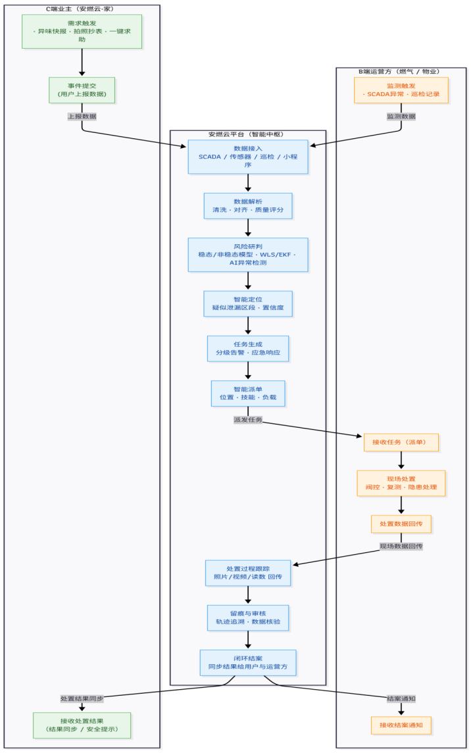
业务模式设计
业务模式
安燃云基于“需求方—平台方—服务方”三角色构建了完整的闭环业务模式：需求方通过上报异常或巡检记录触发事件；平台方对信息进行识别、研判与分级，通过算法定位风险并生成工单；服务方根据平台调度执行现场核查、复测与处置，并实时回传数据，最终由平台完成结案验证，形成可追溯的全流程闭环。
在传统 B2B 模式基础上，安燃云进一步引入居民端，形成 B2B2C 架构。居民通过安燃云·家成为前端感知节点，实现用气异常、异味、表计图像等信息的直接进入系统，使安全事件从发现到研判再到处置的链路更加快捷透明。平台统一汇聚 B 端专业监测数据、现场作业数据和 C 端用户数据，实现多源融合、智能分析与协同调度，使燃气安全管理从线性流程演进为可视化、智能化、持续优化的数字化闭环。

Slide 20
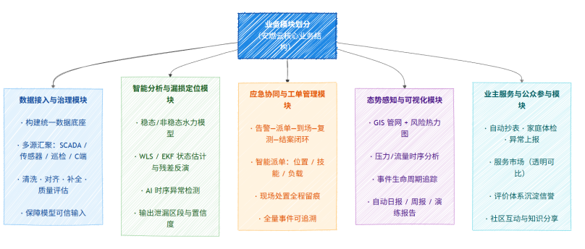
业务模式设计
业务模块划分
安燃云围绕“数据—分析—协同—服务”四个核心环节构建了完整的业务模块体系，实现燃气行业治理能力与互联网平台机制的深度融合。
整体上，这套模块体系让安燃云形成覆盖感知、判断、处置与服务的全链路数字治理能力，使燃气安全管理从线性流程迈向数据驱动的现代化平台框架。

Slide 21
系统业务流程
数据接入与监测流程
01 多源数据接入
02 数据治理
03 实时状态评估
通过标准API接入SCADA系统、传感器、视频监控、人工巡检及业主上报数据,进行时空对齐与质量评分
对异构数据进行格式标准化,对缺失或异常数据进行智能补偿,构建高质量数据底座
结合水力模型对压力、流量等参数进行7×24小时监测,通过AI算法识别微小异常实现早期预警

Slide 22

系统业务流程
告警生成与应急协同流程
1.告警生成
AI识别异常触发告警
2.工单派发
智能匹配处置团队
3.现场处置
移动端记录全过程
4.闭环管理
审核确认风险消除

Slide 23
系统业务流程
业主服务与公众参与
自动抄表
安全体检
异味快报
AI视觉识别仪表照片,自动录入读数同步至系统
基于用气数据分析给出风险评分与改进建议
一键求助实时推送至调度平台,自动启动应急响应
服务市场
双向评价
在线浏览认证服务商,预约安装维修服务
服务完成后进行评价,纳入信用体系激励高质量服务

Slide 24
软件主要功能
平台功能模块
数据与平台层模块
主要功能：
统一接入 SCADA、传感器、摄像头及巡检数据，完成时间对齐、异常剔除与数据补全，构建高质量时序数据，为智能分析提供可信数据底座。
应用场景：
不同设备数据格式不一致时，平台自动整合并校正时钟漂移，保证分析结果的准确性。
智能分析引擎模块
主要功能：
基于管网模型与 AI 算法识别异常，并通过残差与灵敏度分析精准定位疑似泄漏管段，生成带置信度的热力图。
应用场景：
压力异常时自动定位最可能泄漏点，为抢修提供指引。

Slide 25
软件主要功能
平台功能模块
视觉仪表识别模块
主要功能：
利用计算机视觉实现指针表与数字表的自动读数，支持摄像头定时抓拍与移动端拍照识别，并提供读数置信度校验，低成本实现传统仪表的数字化。
应用场景：
老旧小区使用摄像头与手机拍照即可完成“即拍即读”，显著提升巡检与监测效率。
应急协同处置模块
主要功能：
将告警、工单、派发、处置到结案全过程数字化管理。系统按风险等级触发三级告警，自动生成工单并智能派发，处置过程全程留痕，可联动阀控与通知系统。
应用场景：
出现高风险泄漏时自动派单至最近班组，现场处置与复测数据实时回传，最终生成完整的应急档案。

Slide 26
软件主要功能
平台功能模块
C端安燃云·家模块
主要功能：
为居民提供自动抄表、家庭安全体检、风险预警、异味快报与一键求助等自助服务，实现居民侧前端感知与上报，并将所有用户数据直接汇入 B 端事件流，形成 B2B2C 协同共治机制。
应用场景：
用户在自查中发现软管老化，随后通过“异味快报”上报异常，平台结合传感器数据研判风险并及时派员处置，再将结果反馈给用户。
B端态势看板模块
功能描述：
B 端态势看板基于 GIS 将管网拓扑、实时压力流量、设备状态、泄漏热力图与事件进度统一可视化展示，并支持自动报表分析，为调度与管理决策提供全域态势感知能力。
核心功能：GIS 管网可视化，压力/流量等实时监控，泄漏热力图展示，设备在线状态监控，应急事件进度跟踪，自动报表与趋势分析

Slide 27
软件主要功能
主要功能描述
多源数据接入与治理
功能描述：整合 SCADA、传感器、视频和用户上报等多源数据，通过标准化网关实现快速接入，并完成时间对齐、异常过滤与缺失补偿，构建高质量数据底座支撑上层智能分析。
应用场景：新旧 SCADA 数据格式不同，系统自动整合并校正时钟差异，对传感器缺失数据进行智能补偿，保证分析连续性。
漏损定位与热力图生成
功能描述：基于“物理模型 + AI”综合分析管网压力与流量异常，通过残差与灵敏度分析精准锁定疑似泄漏区段，并生成带置信度的 GIS 泄漏热力图，为抢修提供直观定位依据。
应用场景：园区出现压力异常时，热力图直接标出高概率泄漏点，抢修队按图定位快速排查并完成修复。
智能告警与工单管理
功能描述：系统基于泄漏定位与风险等级自动触发分级告警，并生成标准化工单智能派发。处置全流程（接单、到场、操作、取证、复测）均可留痕，最终形成可追溯的“告警—派单—处置—结案”闭环。
应用场景：夜间出现泄漏告警时系统自动派单至值班抢修队，现场操作与复测结果实时上传，最终自动生成完整电子处置报告。
业主端安全服务
功能描述：“安燃云·家”为居民提供自动抄表、家庭安全体检、风险预警与异味快报等服务，使用户可自主完成读表、自查与上报，并与 B 端形成快速联动，推动全民参与的燃气安全共治。
应用场景：居民完成安全体检发现软管老化并预约更换；后续闻到异味通过“异味快报”上报，平台立即派员核查并排除风险
全景可视化与智能报表
功能描述： 通过 GIS 看板集中展示管网拓扑、实时压力流量、设备状态与泄漏热力图，并支持事件进度跟踪。系统可自动生成日/周/月运营分析报表，为管理层提供直观的态势判断与决策依据。
应用场景：管理者通过看板发现某区域告警偏高，并在报表分析中确认老旧管网占比大，据此制定改造计划。

Slide 28

04
技术实现
本项目在技术选型上遵循高可维护性、高扩展性与高性能并行的原则，采用了成熟、稳定的主流开发框架与云服务技术，以确保系统在开发阶段与后期运维中的可靠性与可持续性
PART FOUR

Slide 29





项目工具
前端架构
后端架构
数据库架构
核心框架：采用Vue.js 3.0组合式API，
实现组件化开发和响应式数据绑定
UI组件库：基于Element Plus组件库，
提供丰富的业务组件和统一的设计规范
核心框架：基于Spring Boot 2.7框架，
提供自动配置和起步依赖，简化项目搭建
数据持久层：集成MyBatis Plus，
提供强大的CRUD操作和代码生成器，提升开发效率
数据库：采用MySQL 8.0，支持窗口函数和CTE表达式，处理复杂的业务数据关系

Slide 30
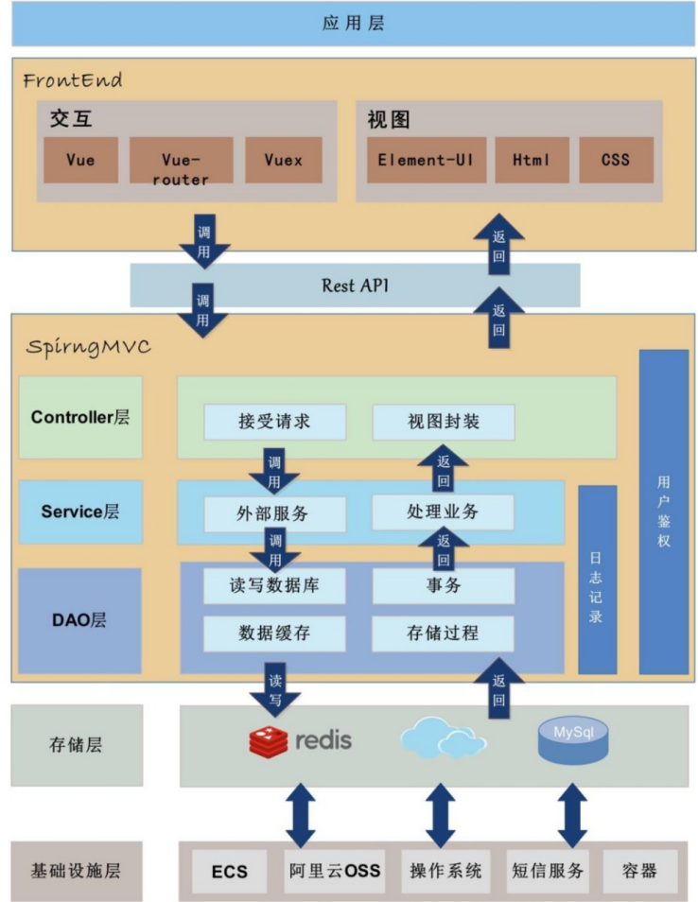
系统总体架构
本项目采用经典的四层分层架构，通过前后端分离技术，构建了一个高内聚、低耦合的燃气安全监测平台。架构层次清晰，职责明确，确保了系统在可维护性、扩展性和安全性上的高标准，为平台的稳定运行与未来迭代奠定了坚实的技术基础。
清晰的请求处理流水线
.用户在应用层（Vue前端）进行操作，控制层（Spring MVC）接收并解析请求，服务层处理核心逻辑，并调度数据访问，数据层（MySQL/Redis）完成数据的最终存储与缓存，基础设施层为以上所有步骤提供稳定的运行环境与安全支持。
显著的架构设计优势
高可维护性、强扩展性、高可靠性和安全性，贯穿始终的鉴权机制与云平台安全能力，为平台数据安全保驾护航

Slide 31
项目介绍
设计目标与价值
高可用：冗余架构，业务不中
高性能：分级带宽，应对高并发
高安全：全链路加密传输
网络架构设计
接入层：4G/5G覆盖，≥50Mbps带宽
互联层：SD-WAN/MPLS专线，≥1Gbps主干
安全层：VPN + IPSec + SSL/TLS 全程加密
服务层：负载均衡与多链路冗余
运维层：实时监控与智能流量管理
智能运维体系
实时监控：全网设备状态与流量实时监测
智能分析：自动流量分析与异常检测
快速响应：自动化告警与策略动态调整
性能优化：智能路由与流量调度
服务器核心配置
CPU：≥ 8核 2.4 GHz (Intel Xeon / AMD EPYC)
内存：32GB - 64GB (弹性可扩展)
存储：500GB SSD (系统) + 1-2TB HDD/SSD (数据)
网络：1Gbps专用网络接口
平台：Linux + MySQL + Docker/K8s

Slide 32
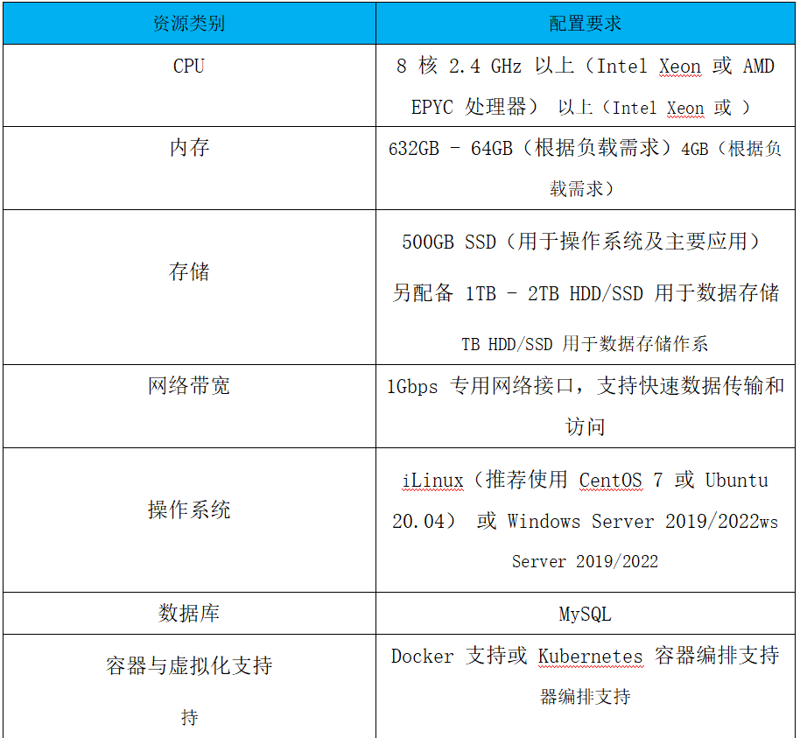
硬件需求
为支撑系统高可用与高性能目标，我们规划了以下核心基础设施：
服务器：采用8核Xeon/EPYC处理器、32-64GB内存及TB级分级存储的硬件配置，基于Linux系统与Docker/K8s容器化平台。
网络：通过4G/5G与SD-WAN/MPLS构建分层网络，并集成VPN/IPSec/SSL多重加密、负载均衡及实时监控体系，确保数据传输安全、高效与业务永续。

Slide 33
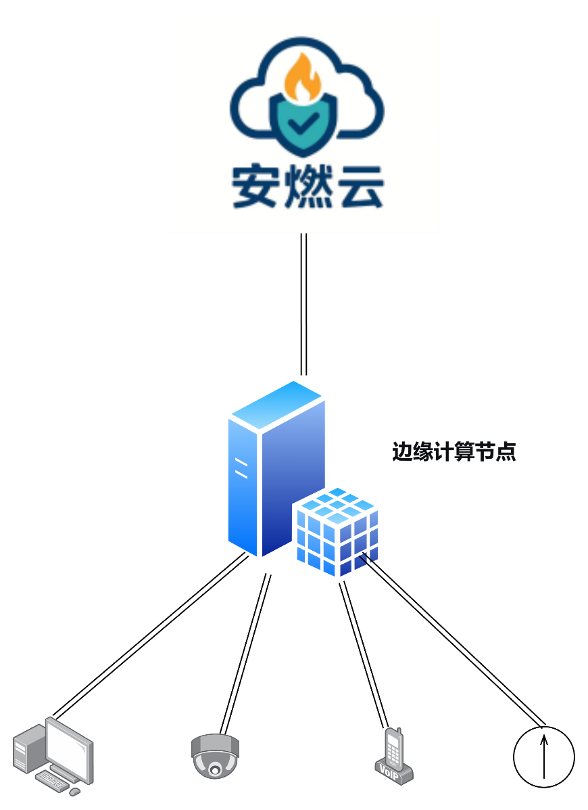
项目介绍
“云-边-端”协同架构
“安燃云”平台采用云-边-端”协同的核心技术架构。系统通过终端层（如物联网传感器、智能燃气表、用户手机）全面采集现场数据；数据经由边缘层的网关节点进行初步聚合与处理，实现关键业务的快速响应；最终，处理后的数据在云端平台汇聚，依托大数据与AI引擎进行深度分析、智能决策与全局调度，形成“数据上行、指令下行”的高效闭环，奠定了平台全链路智能化的坚实基础。

Slide 34
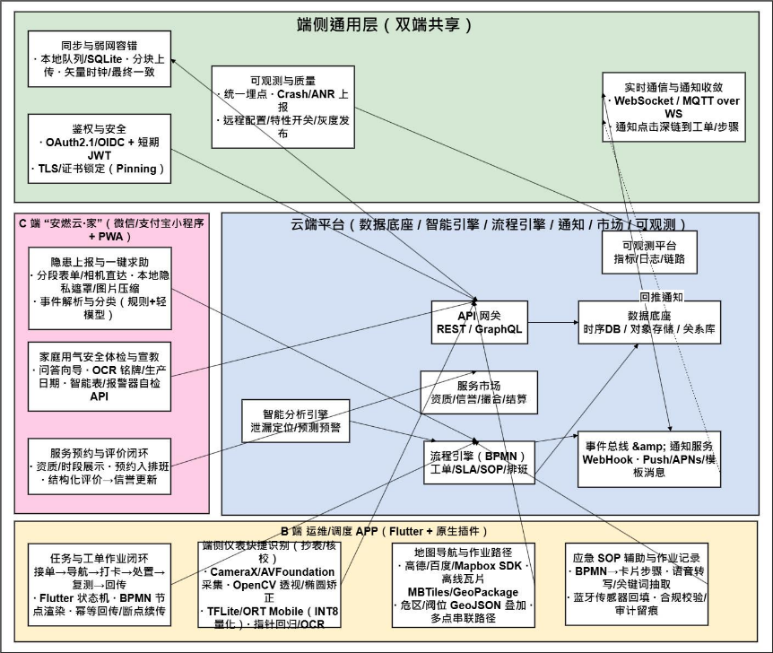
移动应用架构与核心功能
技术架构特色
02
B端核心功能模块
01
基于Flutter构建B端应用，结合原生插件实现高性能功能
C端采用小程序+PWA方案，确保最佳用户体验
通过统一API与事件总线，实现端云深度协同
智能工单闭环：接单→导航→处置→回传全流程数字化
仪表快速识别：基于AI视觉技术实现亚秒级抄表核校
智能路径规划：支持离线导航与危险区域预警
SOP作业辅助：引导式操作确保流程标准化
C端服务矩阵
03
04
系统核心优势
简化流程，一键求助
自助式检测与专业建议
从预约到评价的完整闭环
高可靠性：弱网自适应、断点续传保障业务连续
智能高效：AI赋能，大幅提升作业效率
安全合规：全流程审计留痕，操作可追溯
体验优异：响应迅速，交互简洁直观
01
02
03
04

Slide 35

05
项目规划
为确保“安燃云”平台有序、高效地推进，我们制定了分阶段、螺旋式迭代的开发计划，在保证产品核心价值快速验证的同时，确保系统的稳定性、安全性与可扩展性。
PART FIVE

Slide 36
项目开发规划与实施路径
系统性能与安全加固
支持多区域大规模并发访问
开放平台生态初步建成
核心模块并行开发与集成
标杆试点部署与种子用户内测
实现B端监测-定位-处置与C端自查-上报-反馈闭环
第二阶段：MVP开发与试点（10周）
第四阶段：规模化与生态构建（8周）
第一阶段：需求与设计（4周）
第三阶段：功能迭代与优化（12周）
完成需求规格说明书与系统架构设计
核心算法原型验证与可行性分析
敏捷迭代优化产品功能与体验构建平台化能力与数据智能
核心指标达到规模化推广标准

Slide 37

项目介绍
技术风险防控
我们通过物理模型与AI数据驱动融合验证确保算法可靠性，运用消息队列和分布式数据库构建高弹性架构，结合全周期数据加密与第三方审计构建全方位安全防护体系，保障系统在大规模部署下的稳定运行。
运营
市场风险应对
市场
我们采取标杆试点与价值验证相结合的策略，以实际降本增效数据提升客户接受度，通过混合云部署满足合规需求，并依托持续产品创新和数据积累构建竞争壁垒，强化平台生态的协同价值以应对市场竞争。
运营风险管控
我们建立了7×24小时专业运维团队和完善的应急预案，严格执行隐私设计原则实现数据匿名化处理，聘请法律顾问确保全流程合规，并通过透明的数据政策构建长期用户信任关系。
技术
风险治理成效
项目已实现核心算法准确率超90%、系统可用性达99.9%的技术目标，获得试点客户95%满意度，安全事件响应时间控制在5分钟内，各项指标均符合网络安全法规要求。

Slide 38
项目组织结构
技术经理
项目经理
制定技术选型，设计系统架构和数据库模型，制定开发规范和代码审查流程，解决复杂的技术问题，优化系统性能和扩展性
负责项目整体规划与协调，确保项目按时按质完成
制定项目计划、分配任务、跟踪项目进度、协调各团队合作、解决关键问题，确保项目按时交付
UI设计师
开发工程师
设计平台界面、优化交互体验、创建设计规范、进行用户体验调研和改进、提供设计稿给前端开发、检查最终视觉效果
负责前端开发与用户体验实现，依据设计稿完成页面开发、响应式布局及API对接，致力于提升页面性能与浏览器兼容性。
负责后端系统与数据库开发，核心工作包括API设计、数据处理与算法实现，确保系统安全稳定、性能高效

Slide 39
预算计划
开发成本预算：280万元
人力成本（200万元）：12人核心技术团队12个月薪资福利
硬件与软件（40万元）：开发测试服务器、传感器设备、边缘计算设备、正版工具许可
云服务基础设施（40万元）：云计算资源、对象存储、短信等第三方服务
总预算：
550万元左右
市场推广预算：150万元
标杆试点实施（60万元）：首批客户方案定制与系统部署
品牌营销活动（50万元）：行业展会、技术峰会、内容制作、数字广告
销售团队建设（40万元）：核心团队薪资、差旅费用、渠道开拓
运营成本预算：120万元
服务器网络运维（70万元）：云资源租赁、带宽费用、安全防护服务
客户支持团队（30万元）：客服、运营、客户成功团队建设
行政日常开销（20万元）：办公场地、水电耗材、法务财务等费用

